Slide 1
Автоматизированное тестирования Selenium и Сквозное тестирование (end-to-end)
Notes:
Оригинальные шаблоны для презентаций: https://presentation-creation.ru/powerpoint-templates.html
Бесплатно и без регистрации.

Slide 2
Заголовок слайда
1
Автоматизированное тестирования Selenium
2
Преимущества и недостатки
3
Примеры
4
Тестирование end to end
5
Преимущества и недостатки
6
Примеры

Slide 3

Автоматизированное тестирования Selenium
Selenium WebDriver — это инструмент для автоматизации действий веб-браузера. В большинстве случаев используется для тестирования Web-приложений, но этим не ограничивается. В частности, он может быть использован для решения рутинных задач администрирования сайта или регулярного получения данных из различных источников (сайтов).

Slide 4
Преимущества и недостатки
Преимущества:
Selenium — бесплатный продукт с открытым исходным кодом для тестирования с поддержкой всех основных языков программирования. Его можно использовать на разных браузерах в разных операционных системах, включая мобильные устройства.
Selenium WebDriver — гибкий инструмент тестирования, который можно легко интегрировать с разными тестовыми фреймворками и другими инструментами тестирования. Это позволяет расширить инструментарий тестировщика и применять его для узких задач, например web crawling и тестирования производительности.
Selenium разрабатывают с 2004 года, и за это время он стал самым популярным инструментом функционального тестирования веб-приложений. Его используют в крупных корпорациях, включая Google.
Недостатки:
В программах Selenium можно тестировать только веб-приложения, функций тестирования сетевых и десктопных приложений в комплекте нет. Также для работы с Selenium нужно владеть продвинутыми навыками программирования и написания скриптов. Новички в тестировании могут пользоваться более простыми аналогами Selenium, например Katalon Studio или UFT.

Slide 5
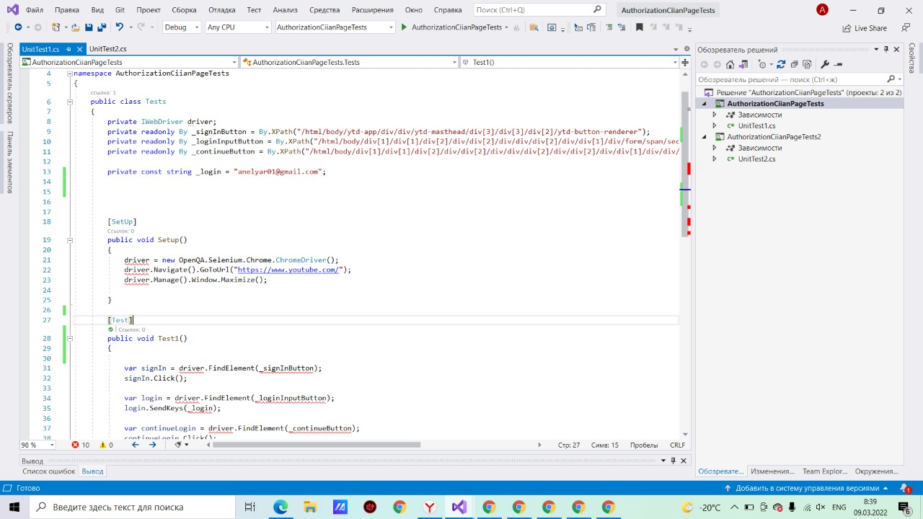
Пример №1

Slide 6
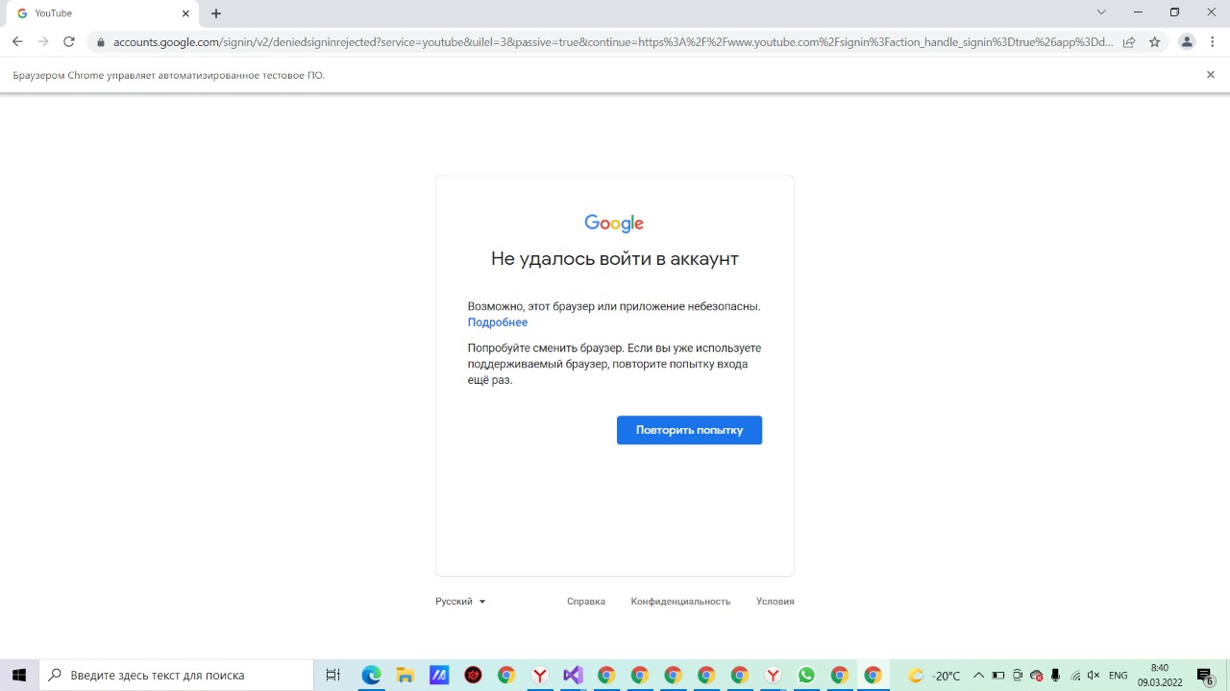
Результат:

Slide 7
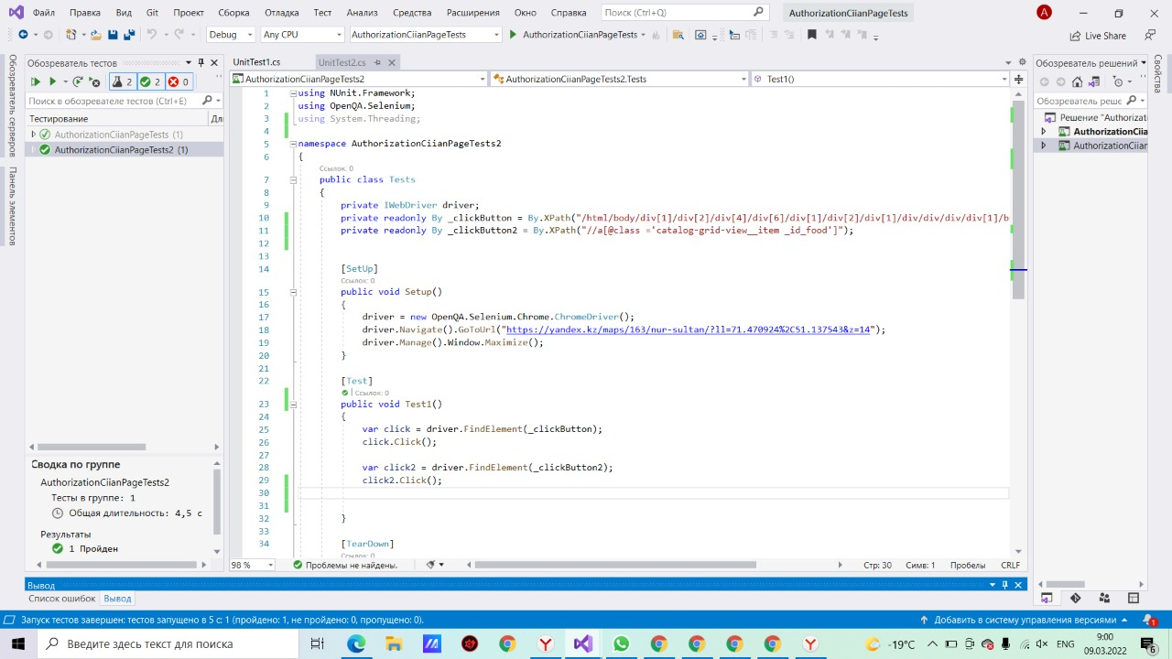
Пример №2

Slide 8
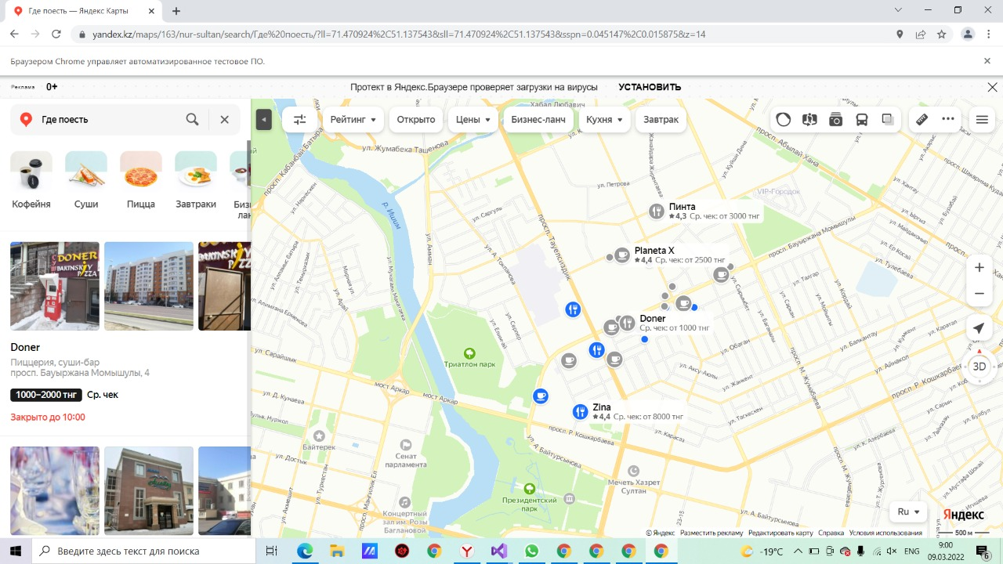
Результат:

Slide 9
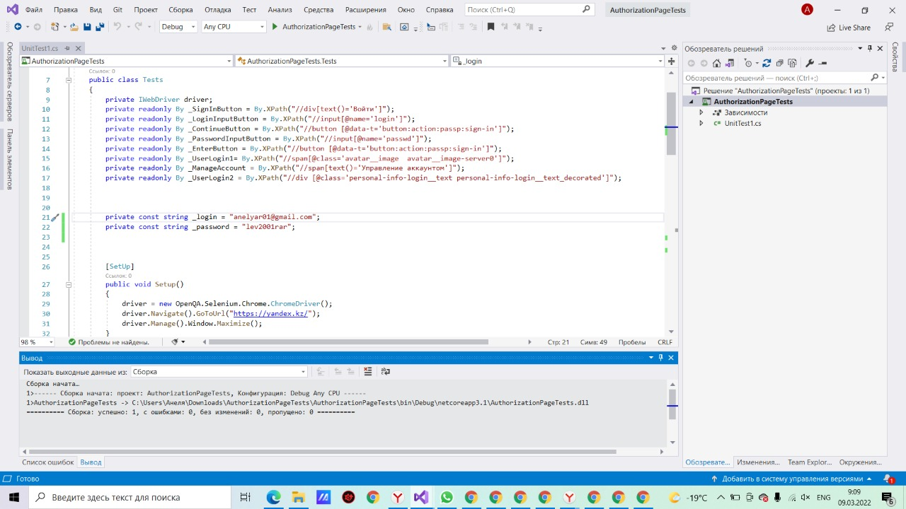
Пример №3

Slide 10
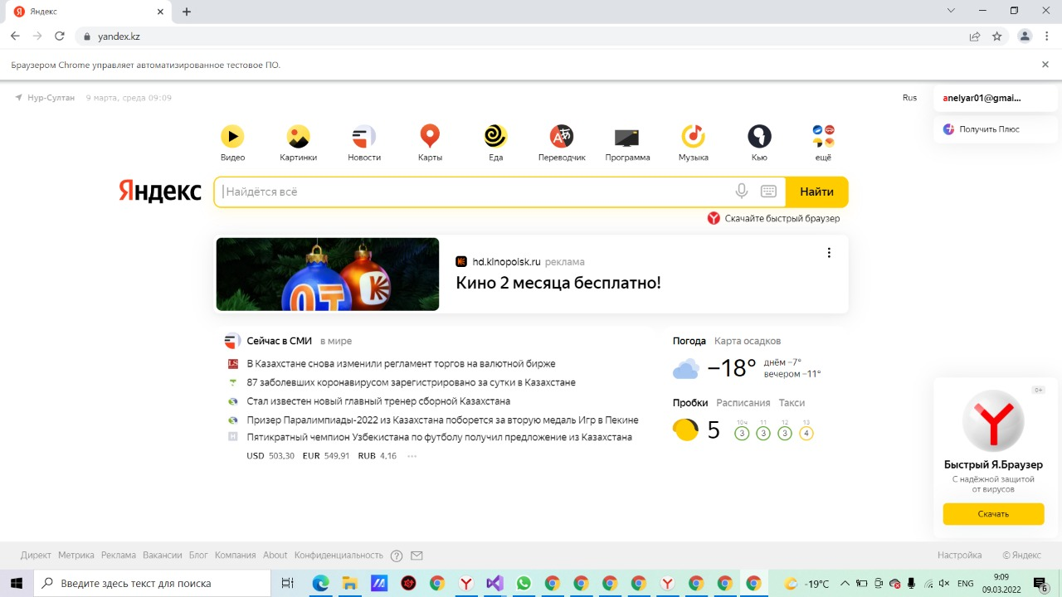
Результат:

Slide 11
Сквозное тестирование(end-to-end)
Сквозное тестирование, оно же End-to-end или E2E — это процесс тестирования, при котором происходит подробная эмуляция пользовательской среды.
Суть этого тестирования — посмотреть, так ли работает программа для конечного клиента, как рассчитывалось изначально?
При этом нужно учитывать, что пользователю все равно, функционирует ли программа «как надо», ему главное, чтобы программа функционировала и оправдывала ожидания, поэтому основной упор делается на корректное функционирование.

Slide 12
Преимущества и недостатки
Преимущества:
Вам не обязательно быть знакомы с конкретной реализацией или даже с тем, как работает кодирование для написания автоматических тестов пользовательского интерфейса. Многие инструменты позволяют просто щелкнуть запись, выполнить некоторые действия и сохранить сценарий.
Вы также обнаружите намного больше ошибок, влияющих на пользователя, потому что вы работаете непосредственно с приложением с точки зрения пользователя.
Недостатки:
Автоматизированные сквозные тесты не так хороши, как истинные модульные тесты. То же самое с графическими интерфейсами, поскольку графический интерфейс является наиболее вероятной частью программы для изменения таким образом, что нарушает существующую автоматизацию.
Кроме того, намного легче получить 100% -ный охват кода в автоматизированных модульных тестах, и вы вряд ли будете дублировать логику в каждом тесте. Если вы получите один провал теста, он скорее соответствует конкретному фрагменту кода. И наоборот, если у вас есть один разрыв кода, он с меньшей вероятностью приведет к сбою более одного теста.
На этом уровне вы, скорее всего, сможете решить странные угловые случаи, которые вы никогда не увидите, если бы вы не взаимодействовали с кодом напрямую.

Slide 13
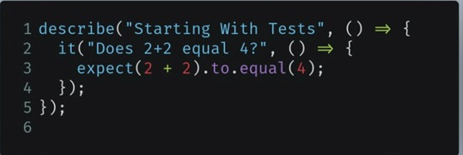
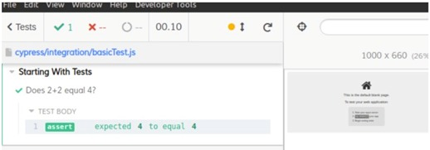
Пример №1

Slide 14
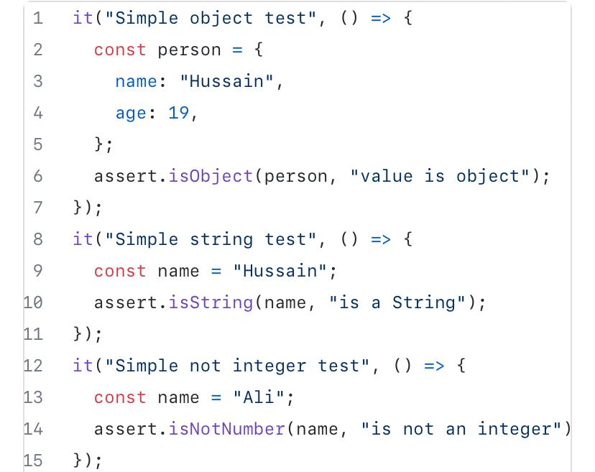
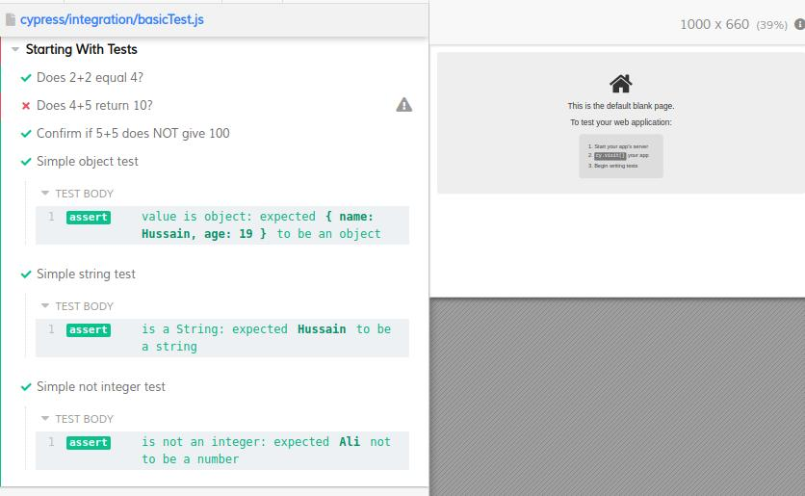
Пример №2

Slide 15
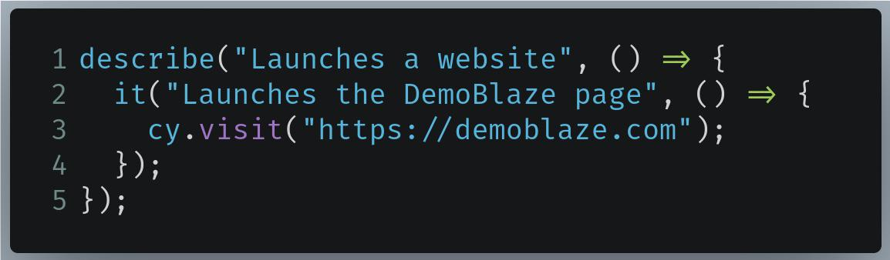
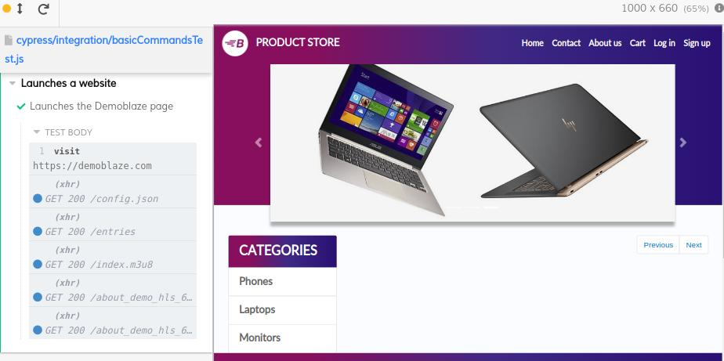
Пример №3

Slide 16
Заключение
Selenium предоставляет уникальную возможность проводить тестирование "от лица пользователя", на уровне операций браузера.
С помощью Selenium можно покрыть кросс-браузерными тестами сложный javascript-интерфейс.
А если подключить еще и серверный язык, например, PHP, то можно полностью протестировать цикл восстановления потерянного пароля - от клика посетителя на "забыл пароль" - до получения письма и входа на сайт.
Е2Е — это дорогой и сложный процесс тестирования, к которому нужно подготавливаться основательно. Давайте проведем аналогию с мостом. Мост через реку — это тестируемая программа. Так вот Е2Е-тестирование — это не просто проехать по мосту груженными КАМАЗами и смотреть издалека: выдержит или не выдержит. Е2Е — это куча всевозможных датчиков, расставленных по всему мосту, которые сигнализируют о каждом шаге и готовы фиксировать любой сценарий развития на «мосту».

Slide 17
Спасибо за внимание!
Участники:
Абдакимова Лейла
Аипова Орынбасар
Жайсанова Дания
Жусупекова Аида
Рахимжанова Анеля

